Slide 1
AI PATH KOREA
서비스 핵심
AI 웹 개발 과제 발표
내 아이디어를 현실로 만든 AI 기회 탐색 서비스
흩어진 국내 AI 교육, 공모전, 해커톤, 밋업 정보를 한곳에서 탐색하고 AI가 조건에 맞는 기회를 추천합니다.
배포 URL: aipath-korea.vercel.app
GitHub: quantmichael/aipath-korea
HTML/CSS/JS
Python API
Supabase + OpenAI
Vercel
01

Slide 2
문제는 정보가 흩어져 있다는 점입니다.
사용자는 여러 기관 사이트를 돌아다니며 마감일, 행사일, 참가 방식, 공식 출처를 직접 비교해야 합니다.
탐색 부담
일정과 조건을 직접 비교
그래서 이 프로젝트는 탐색 시간을 줄이고, 공식 출처 기반으로 신뢰 가능한 선택을 돕는 데 초점을 맞췄습니다.
맞춤 추천 부재
02

Slide 3
서비스는 5개 화면으로 과제 기준을 넘겼습니다.
최소 3개 페이지 요구사항을 홈, 기회 탐색, 상세, AI 추천, 서비스 소개로 확장했습니다.
홈
기회 탐색
상세
AI 추천
소개
서비스 가치와 주요 기회 유형 안내
검색, 카테고리, 상태, 방식, 비용 필터
일정, 장소, 출처, 공식 URL 확인
사용자 조건 입력 후 추천 결과 출력
데이터 원칙과 추천 기준 설명
03

Slide 4
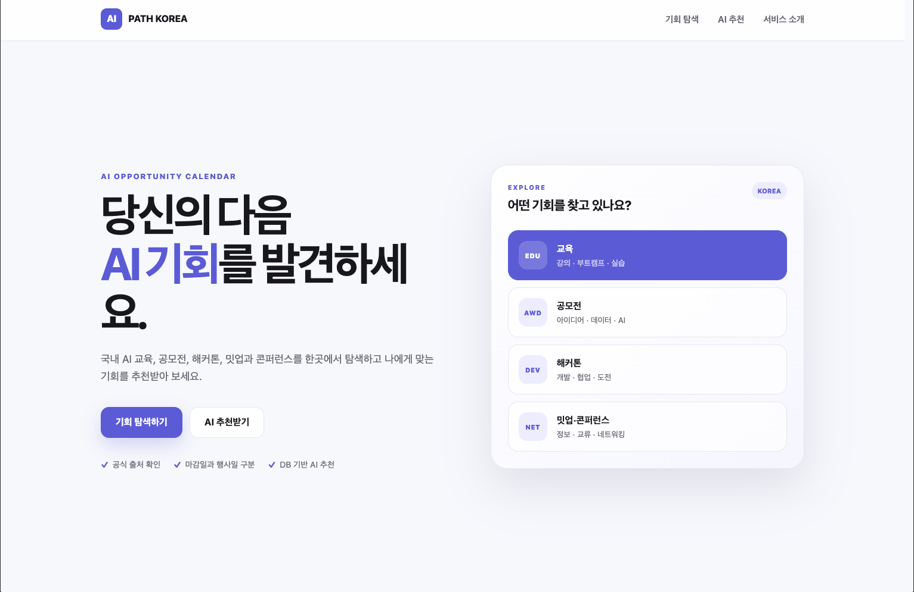
사용자 흐름은 탐색과 추천 두 갈래입니다.
탐색 흐름
홈 → 기회 탐색 → 필터/검색 → 상세 정보 → 공식 페이지
추천 흐름
AI 추천 → 조건 입력 → DB 후보 비교 → 추천 이유 확인
04

Slide 5
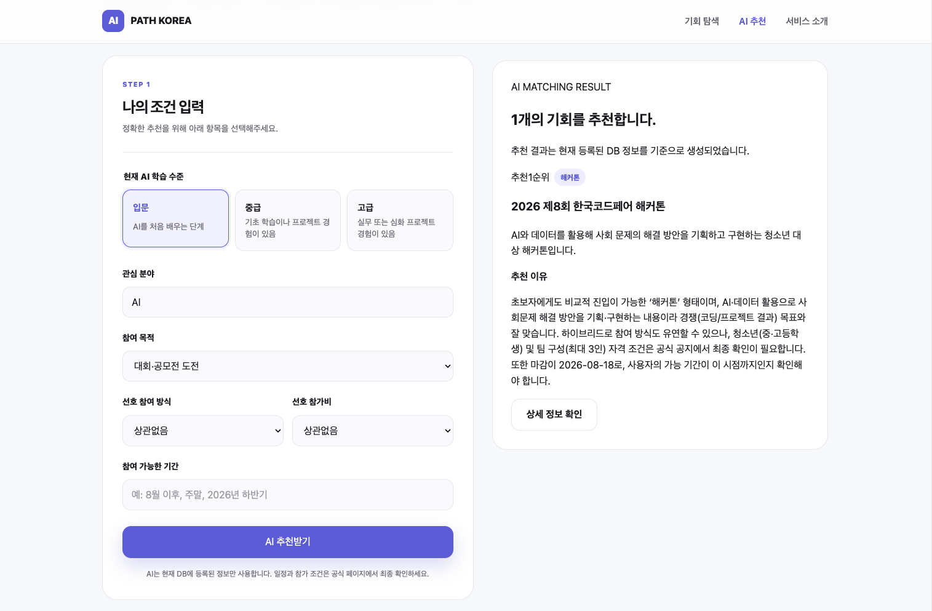
AI 추천은 DB에 있는 실제 기회만 사용합니다.
사용자 조건을 입력하면 Supabase 후보를 조회하고, OpenAI가 최대 3개의 추천 결과와 이유를 구조화된 응답으로 반환합니다.
1. 입력: 수준, 관심, 목적, 방식, 비용, 기간
2. 후보 조회: 유효한 기회 최대 30개
3. AI 분석: 후보 안에서만 추천
4. 출력: 추천 카드와 이유 표시
05

Slide 6
프론트와 백엔드를 분리해 보안과 배포를 단순화했습니다.
public/
api/
Supabase
OpenAI
HTML/CSS/JS
화면과 사용자 동작
Python FastAPI
Serverless Functions
기회 데이터
출처와 일정
DB 기반
추천
API 키는 브라우저에 노출하지 않고 Vercel 환경 변수에서만 관리합니다.
정적 프론트는 빠르게 제공하고, API 로직은 서버에서 검증/재배포할 수 있습니다.
06

Slide 7
과제 요구사항은 구현과 문서로 함께 충족했습니다.
요구사항
구현 내용
증빙
3개 이상 페이지
홈, 탐색, 상세, 추천, 소개
public/*.html
AI API 연동
OpenAI + Supabase 추천
/api/recommend
반응형
모바일/데스크톱 CSS
evidence PNG
배포/문서화
Vercel, README, 기획서
docs/
07

Slide 8
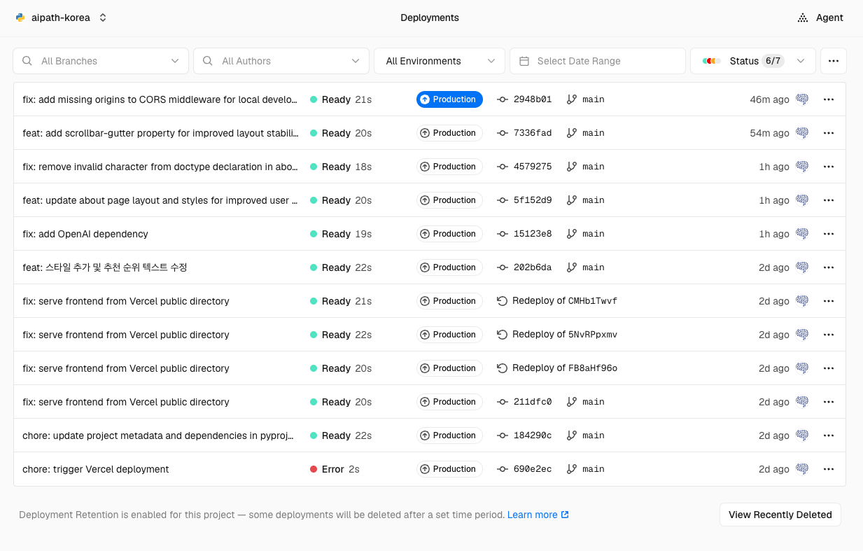
배포 이후 운영 관점까지 문서화했습니다.
문제 진단 순서
Vercel Deployments → Build/Runtime Logs → 브라우저 Console/Network → 환경 변수 확인 → 수정 후 재배포
지연 개선 전략
로딩 표시, 후보 30개 제한, 구조화 응답, 캐시, 모델 대체, 요약/페이징 전략을 README에 정리했습니다.
08

Slide 9
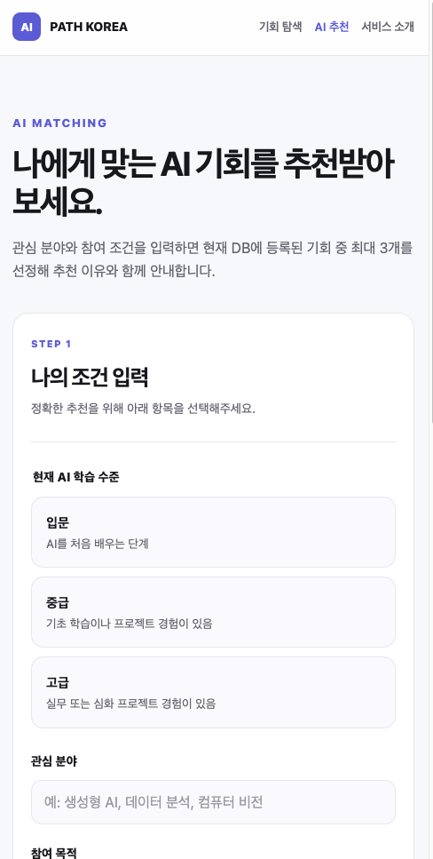
제출 패키지는 구현물, 문서, 증빙을 한 세트로 정리했습니다.
최종 제출 구성
1. 배포 URL
2. GitHub 저장소와 커밋 이력
3. README
4. 서비스 기획서
5. 데스크톱/모바일/AI 기능/AI 코딩 도구 증빙
다음 단계
커스텀 도메인 안정화 후 실제 운영 데이터 확장과 추천 품질 개선을 이어갑니다.
09

